Slide 1
Rédaction du business plan
ENTREPRENEURIAT
Pr. Imane BOUHADDOU
ENSAM-MEKNES

Slide 2
Rédaction du business plan
Qu’est ce qu’un business plan ?
Le business plan est un document qui vous aidera non seulement à présenter votre projet d’entreprise à des partenaires éventuels (financeurs, clients, fournisseurs, etc.) mais sera également votre fil conducteur lors de la réalisation de votre projet.
Quels sont les objectifs du business plan ?
Le business plan expose la finalité de l’entreprise, ses objectifs, sa stratégie pour les réaliser dans le cadre d’une politique retenue, c’est à dire les voies et moyens pour atteindre la réussite du projet.
Quel est le terme d’un business plan ?
La plupart du temps les business plans présentent la situation sur les 3 prochaines années. Au delà, les prévisions sont trop aléatoires pour pouvoir être prises en compte.

Slide 3
Quelles sont les qualités d’un bon business plan ?
Clair : les données doivent être exposées simplement sans détails superflus.
Concis : ne faire figurer que les informations pertinentes pour le lecteur.
Persuasif : pour être persuasif, votre business plan doit donner tous les gages de crédibilité, logique des arguments et surtout satisfaction d’un besoin du marché.
Soigné : le business plan doit suivre une présentation plus ou moins normée ou du moins qui doit reprendre les éléments suivants.

Slide 4
Contenu du business plan
Résumé ou Executive summary
Caractéristiques de l’entreprise
Description de l’activité
Présentation des fondateurs et de l’équipe dirigeante
Analyse de marché
Etude Marketing
Organisation de la production/ ressources nécessaires
Etude financière
Business Model Canvas
Notes:
+ Planification du projet (calendrier du démarrage

Slide 5
Executive summary
Le résumé ou Executive Summary (1/2 pages)
C’est la présentation rapide de votre projet. Elle doit bien faire ressortir la situation initiale et la situation visée au terme du business plan et doit répondre en quelques mots à ces questions :
. quel est le produit ?
. quel est le marché ?
. quelle est l’activité de l’entreprise ?
. quels sont les avantages dont dispose l’entreprise ?
. quels sont les objectifs visés ?
. quelle est l’estimation globale des besoins financiers et nature des besoins ?
. quel est le montant des fonds recherchés auprès des investisseurs ?
. quelle est la rentabilité espérée ?
Souvent, le résumé est la seule partie que regardent les investisseurs professionnels. S’il les intéresse, ils lisent la suite.
Notes:
A Rédiger à la fin pour avoir une vue globale du projet, une synthèse du document

Slide 6
Présentation du projet
Présentation de l’idée, du concept
Origine ou Genèse du projet
Activités de l’entreprise
Atouts pour la réussite du projet
Notes:
Les parts de marché visées.
Les objectifs financiers (chiffre d'affaires et résultat).

Slide 7
Fondateurs et équipe dirigeante
Présentation des fondateurs et l’équipe dirigeante
Exposé des motivations, des atouts des fondateurs
Descriptions des compétences
Répartition des fonctions

Slide 8
Analyse du marché
Taille et croissance du marché.
. Taille en numéraire (en valeur) en produits (nombre de produits)
. Croissance du marché : taux de croissance en valeur, en volume.
. Type de l’offre : monopolistique, oligopolistique, concurrence.
La concurrence.
. Quels sont les concurrents ?
. Leurs caractéristiques : taille, CA, résultat, politique, stratégie, forces et faiblesses.
. Montrer qu’il existe une place pour une entreprise qui présente certains produits différents, en un mot que le marché est mal couvert. Présenter votre avantage concurrentiel
Les études de marché.
. Existent-elles ? Par qui ont-elles été faites ?
. Quelle confiance peut-on leur accorder ?

Slide 9
Analyse du marché
. DESCRIPTIF DES PRINCIPAUX CLIENTS
Qui est le client final qui utilisera le produit ?
Différencier celui qui le choisit, celui qui l’utilise, celui qui décide et celui qui paie
. Que recherche le client : produit ou service ?
Quelles sont les habitudes de consommation sur ce marché ?
Comment segmenter son marché ?
. Quelle est votre stratégie de ciblage
Préciser le Positionnement de l’offre (Mapping)

Slide 10
Etude Marketing
Politique de produit
Politique de prix
Politique de communication
Politique de distribution

Slide 11
Production
Stratégie
Processus de production
Fournisseurs
Moyens de production

Slide 12
Ressources de l’entreprise
Ressources humaines (en plus des fondateurs, le personnel nécessaire : qualifications, expériences,…)
Ressources techniques ( bâtiment, équipements, machines, matériels,..)
Ressources financières (financement bancaire, fonds propres,…
Notes:
Ressources financières: Vous devez détailler la provenance du financement de votre société financement bancaire, par fonds propres, etc...
Ressources humaines: C’est dans cette partie que vous devez présenter l'équipe en soulignant la complémentarité des compétences de chacun.
Qualification
s’il y’a plusieurs fondateurs, indiquez le nombre de personnes concernées.
Expérience
mentionnez les principaux éléments de votre qualification antérieure.
Niveau d’études
s’il y’a plusieurs fondateurs, indiquez le nombre de personnes concernées par les diplômes ou niveaux d’études correspondants.

Slide 13
Etude financière.
Cette partie est réservée aux différents bilans, comptes de résultat, plans de financement qui sont à joindre.
Ces informations doivent être présentées sous forme de tableaux afin de rendre la lecture plus aisée.
La mise en forme doit être simple et concise. Trop de chiffres nuiraient à la clarté de l’ensemble.
Prévisionnel des chiffres d’affaires
Comptes de résultats prévisionnels
Bilan prévisionnels
Tableaux de financements prévisionnels
Seuil de rentabilité
…
Notes:
Besoin en fonds de roulement

Slide 14
Seuil de rentabilité
Quelques définitions
Le seuil de rentabilité est le montant du chiffre d’affaires à réaliser au cours d’une période pour atteindre un équilibre, c’est-à-dire un résultat égal à zéro (le total des charges = le total des produits).
Quand le seuil de rentabilité est dépassé la société réalise des bénéfices
Quand le seuil de rentabilité n’est pas atteint la société réalise une perte.
Le seuil de rentabilité peut se décliner en nombre de jours de CA, en nombre de mois et/ou en quantité de produits à vendre…. Cette déclinaison est appelée alors le point mort.
Notes:
Le seuil de rentabilité est le montant du chiffre d’affaires HT à réaliser au cours d’une période pour atteindre un équilibre, c’est-à-dire un résultat égal à zéro (le total des charges = le total des produits).

Slide 15
Calcul du seuil de rentabilité
Déterminer le montant des Charges Fixes (CF) : il reste constant quelque soit l'évolution de l'activité comme l'assurance, le loyer,...
Déterminer le montant des Charges Variables (CV) : il varie proportionnellement à l'évolution de l'activité comme l’achat des marchandises destinées à être revendues ou transformées
Déterminer le Chiffre d’Affaires prévisionnel (CA)
Calculer la Marge sur Coûts Variables (MCV) : MCV = CA-CV
Calculer le Taux de Marge sur Coûts Variables (TMCV) : TMCV = MCV/CA
Calculer le Seuil de Rentabilité (SR) : SR = CF / TMCV
Calculer le Point Mort en nombre de jours (PM) : PM= SR / (CA annuel/360)

Slide 16
Exemple
Une pizzéria
- Charges fixes (CF) = 60 000 € HT
- Charges variables (CV) = 27 500 € HT
- CA réalisé en N-1 : 110 000 € HT
- Marge sur coût variable (MCV) = 110 000 - 27 500 = 82 500€
- Taux de marge sur coût variable (TMCV) = 82 500 /110 000 = 0.75
Son seuil de rentabilité est donc = 60 000/0.75 = 80 000 € de CA
- le prix moyen d’une pizza est 12.5€ HT
- Son point mort en quantité est donc de : 80 000 / 12.5 = 6 400 pizzas.
Exemple de Point en mort en nombre de jours de CA
- Point mort = Seuil de rentabilité / (Chiffre d’affaire annuel /360)
80 000 / (110 000/360)
80 000 / 305.55
261.82 Jours
A partir du 262ième jour, l’entreprise commence à réaliser des bénéfices
Le seuil de rentabilité s'exprime en chiffre d'affaires à partir duquel l'entreprise est rentable. Le point mort s'exprime en nombre de jours.

Slide 17
Présentation face au banquier
Le seuil de rentabilité et/ou le point mort sont des notions essentielles à la présentation d’un bon dossier (Business Plan ou Prévisionnel) au banquier pour toute demande de prêt et de présentation de son activité.
Pour un prévisionnel à 3 ans, il est impératif de calculer le seuil de rentabilité pour chaque année en faisant décliner et apparaître le point mort en CA et en nombre de jours travaillés à l’année afin d’exposer la mesure factuelle du projet et l’adéquation entre les idées/l’homme/le projet/la réalisation.
Exemple de présentation :
Année 1 Année 2 Année 3
Seuil de rentabilité 80 000 € 77 000 € 75 000 €
Nombre de jours de CA 262 250 245
L’utilisation d’un graphique peut s’avérer judicieux car il permettra de donner un visuel beaucoup plus parlant à votre banquier qui pourra ainsi mieux se projeter sur l’évolution de la rentabilité de votre activité.

Slide 18
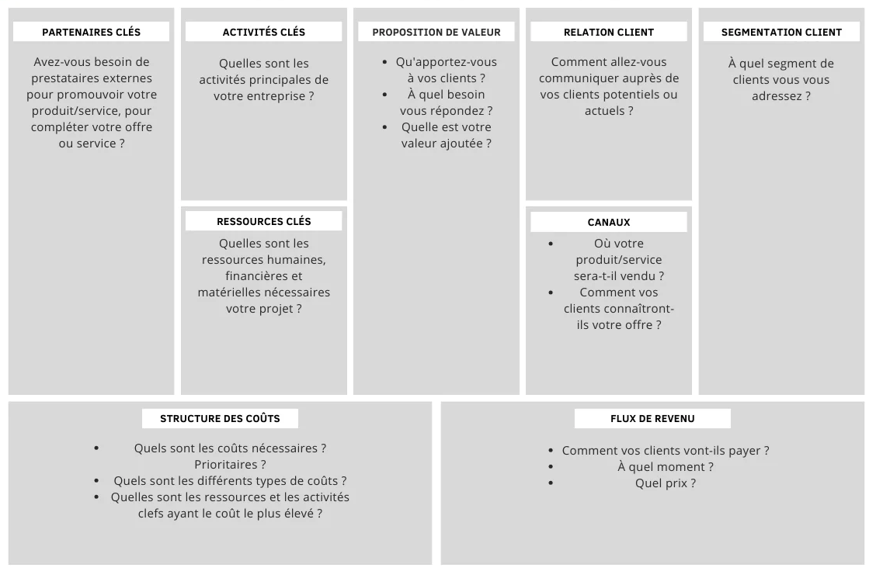
Business Model Canvas (BMC)
BMC à remplir :
https://www.creerentreprise.fr/wp-content/uploads/2016/10/Business-Model-Canvas-fran%C3%A7ais-word-1.docx
Notes:
Proposition de Valeur : Quelle valeur unique votre entreprise offre-t-elle ?
Segments de Clientèle : Qui sont vos clients cibles ?
Canaux de Distribution : Comment allez-vous atteindre vos clients ?
Relation Client : Comment interagissez-vous avec vos clients ?
Sources de Revenus : Comment votre entreprise génère-t-elle des revenus ?
Ressources Clés : Quelles ressources sont essentielles pour votre entreprise ?
Activités Clés : Quelles activités principales votre entreprise doit-elle réaliser ?
Partenariats Clés : Avec qui collaborez-vous pour réussir ?
Structure de Coûts : Quels sont les coûts majeurs dans votre entreprise ?

Slide 19
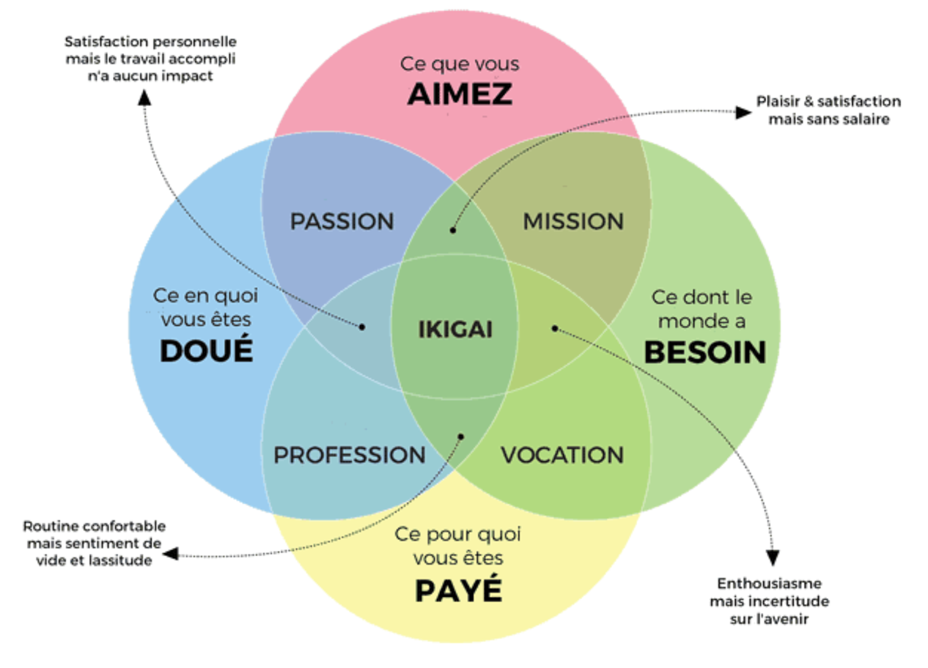
IKIGAI
Notes:
Trouver son Ikigaï c’est donner un sens à sa vie,
Se recentrer sur l’essentiel,
(re)Trouver l’énergie de se lever le matin…

Slide 20



Important
Préciser les points forts de votre projet, votre avantage concurrentiel, votre originalité

Slide 21
What has happened ?
A boy and his father have been exposed to a terrible disease. The father dies.
The boy is still alive but needs major surgery.
The surgeon meets the boy in hospital the day before the operation .
On seeing the boy, the surgeon is surprised and says : « Legally I cannot do this operation ; this boy is my son »

Slide 22
What has happened ?
A boy and his father have been exposed to a terrible disease. The father dies.
The boy is still alive but needs major surgery.
The surgeon meets the boy in hospital the day before the operation .
On seeing the boy, the surgeon is surprised and says : « Legally I cannot do this operation ; this boy is my son »
It’s our masculinity mind than systematically thinks to men !!

Slide 23


ENTREPRENEURIAT FEMININ
Au Maroc, le nombre de femmes porteuses de projets est en moyenne
trois fois inférieur à celui des hommes,
alors que les femmes représentent plus de 51% de la population
Le taux de l’entrepreneuriat féminin au Maroc varie entre 10% et 15% (2024)
Notes:
12% EN 2022

Slide 24

Les neuf points

Slide 25

Les neuf points
Think « Out of the Box !! »

Slide 26

N’abandonnez pas votre projet!

Slide 27
RESSOURCES UTILES : OMPIC/ CRI/ADD
OMPIC Recherche sur les Certificats Négatifs Accordés | Office Marocain de la Propriété Industrielle et Commerciale
Recherche sur les Certificats Négatifs Accordés | Office Marocain de la Propriété Industrielle et Commerciale
Simulateur de la forme juridique (E-services CRI)
Simulateur de la forme juridique – CRI
Ressources de l’Agence de Développement du Digital
https://academiaraqmya.gov.ma/
Notes:
Simulateur de la forme juridique - CRI

Slide 28
Et pour finir sur une note d’humour…
Un business plan peut aussi servir à …..
https://www.youtube.com/watch?v=eHCT8zhNcz0
Bon courage dans tout ce que vous entreprenez!

